Slide 1
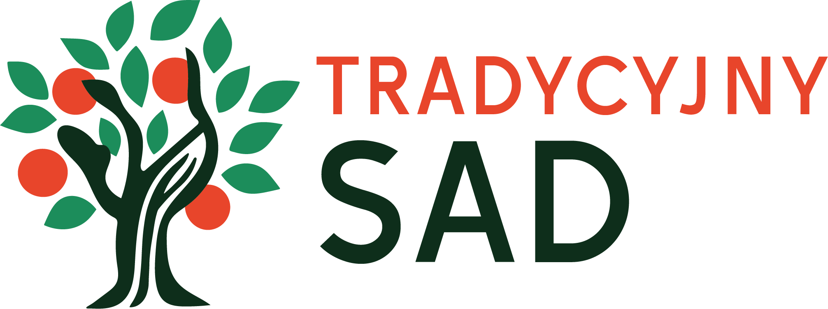

Slide 2
Jedzenie jabłek wpływa na wzmacnianie kości i to pomimo niewielkiej zawartości w owocach wapnia, jabłka są bowiem bogatym źródłem boru. Dodatkowo bor wpływa na poprawę pamięci, koncentracji, uwagi i aktywności elektrycznej mózgu.
Większość korzystnych dla zdrowia przeciwutleniaczy znajduje się w skórze owocu.
Jabłka zawierają kwercetynę, który to związek jest przeciwutleniaczem i pozwala dostarczać więcej tlenu do płuc.

Slide 3
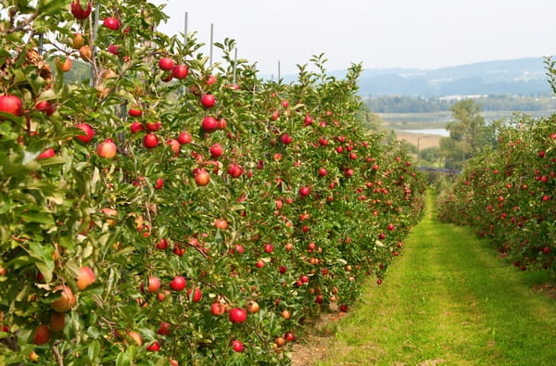
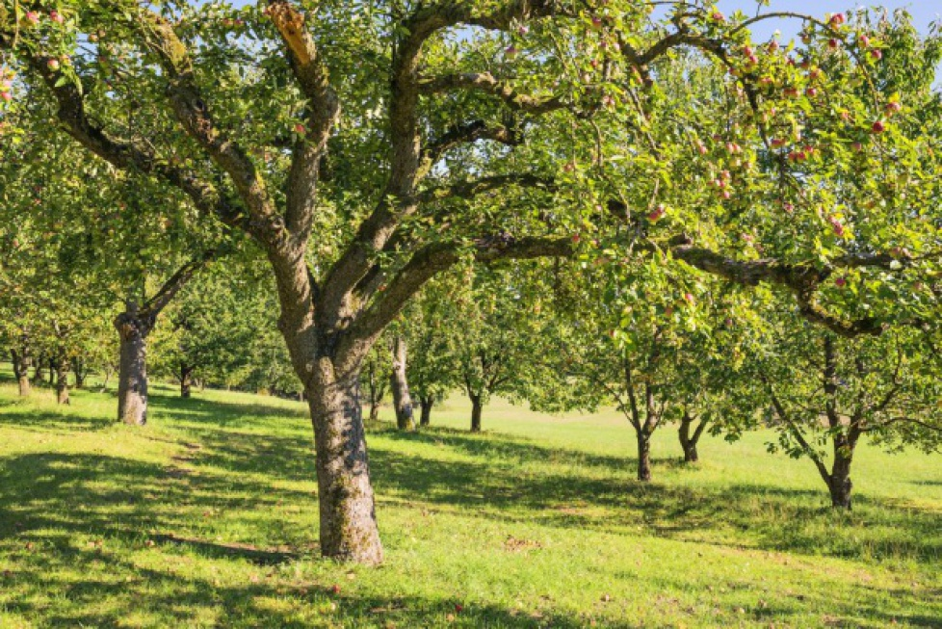
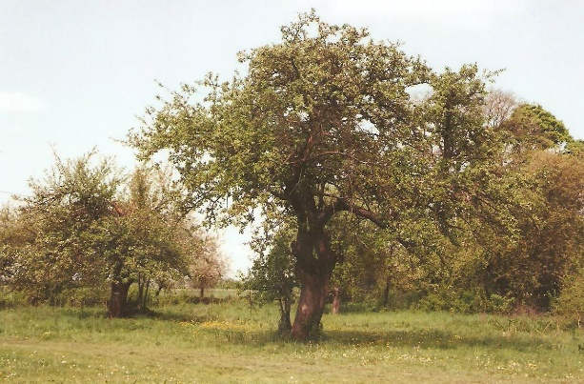
NOWOCZESNOŚĆ CZY TRADYCJA?

Slide 4
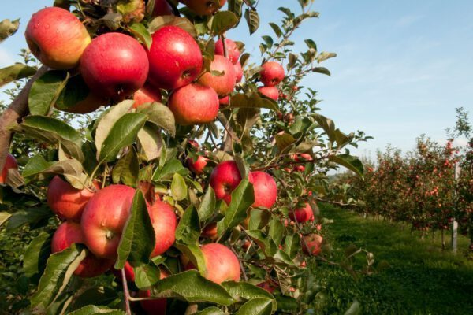
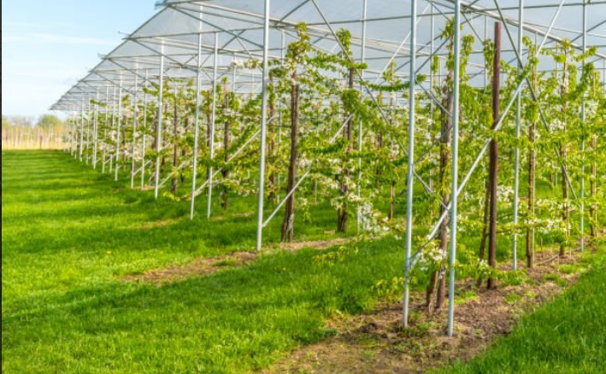
W nowoczesnym sadzie liczy się ilość nie jakość!

Slide 5
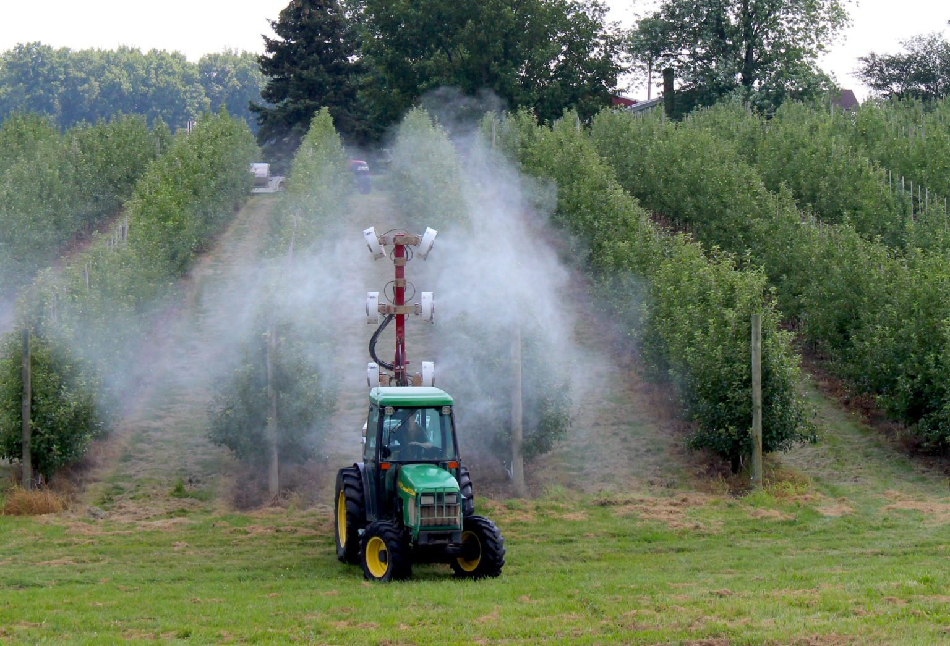
Sadzi się w nich odmiany rodzące owoce lepiej nadające się do transportu
i bardzo długiego przechowywania.
Drzewa są podatne na choroby i szkodniki.
Potrzebują stałej opieki, głównie ochrony chemicznej.
Muszą być pryskane nawet 30 razy w ciągu sezonu!

Slide 6
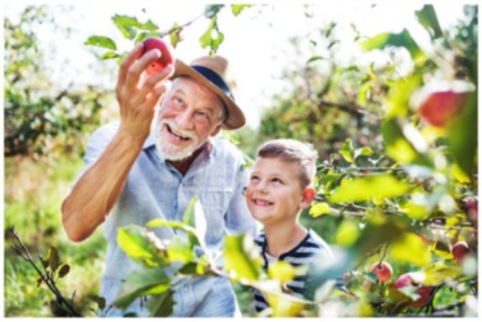
Powrót do tradycji
Dlaczego warto ?
Jakub Ceglak

Slide 7
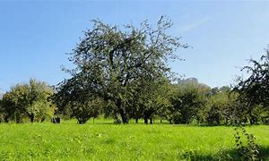
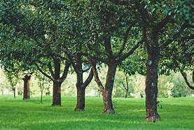
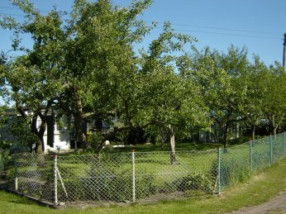
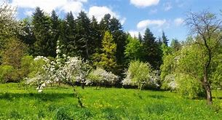
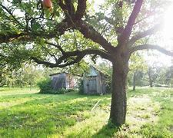
Sad tradycyjny to uprawa złożona z co najmniej kilku wysokopiennych drzew owocowych, posadzonych w dużych rozstawach, na silnie rosnących podkładkach.

Slide 8
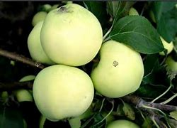
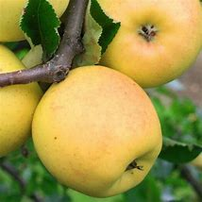
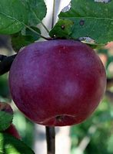
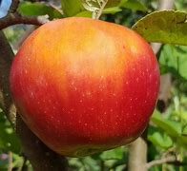
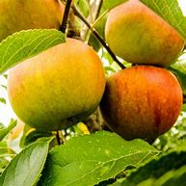
Historyczne (stare) odmiany drzew owocowych warte są zachowania choćby z tego względu, że posiadają naturalną odporność na mróz, choroby i szkodniki.
Oliwka Żółta (papierówka)
Złota Koksa Ananas Malinowa Oberlandzka Reneta Pomarańczowa Berżenicki Oberlandzka

Slide 9
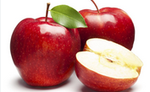
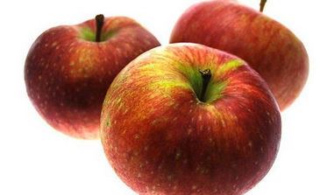
Co lepsze?
Opryski, nawozy i sposób przechowywania mają wpływ na pogorszenie smaku owocu.
Stare odmiany mają wspaniały, niezapomniany smak i aromat
idealny wygląd
czy
zdrowie

Slide 10
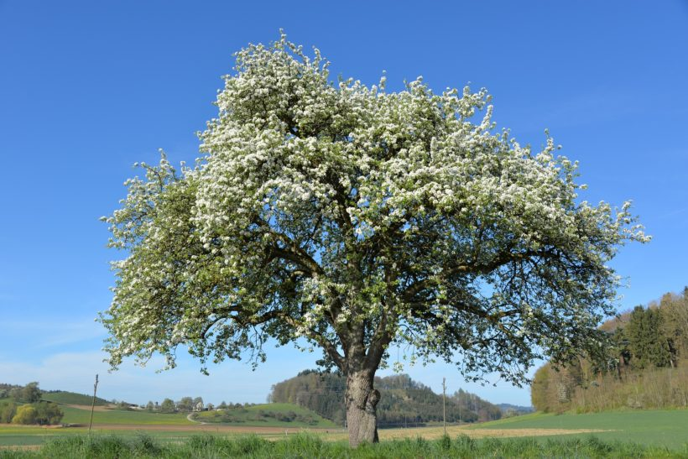
Wysokopienne drzewa o rozłożystych koronach chronią glebę przed erozją, a domostwa ich właścicieli przed silnym wiatrem. W upalne dni dają upragniony cień, a o każdej porze roku upiększają domostwa i urozmaicają wiejski krajobraz.

Slide 11
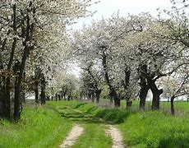
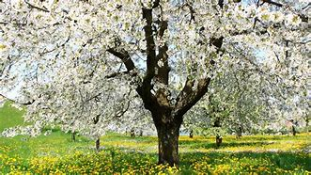
Mając naturalny pokrój, drzewa te są ozdobą krajobrazu.
Dają plon o unikalnych walorach smakowych i zdrowotnych szczególnie ceniony przy domowych przetworach, jak: dżemy, soki, marmolady.

Slide 12
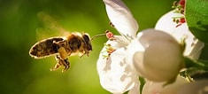
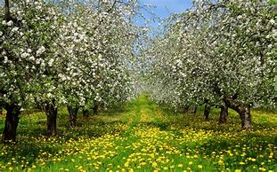
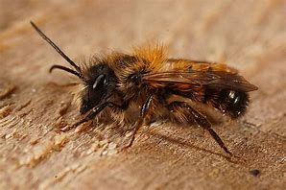
Stare odmiany drzew owocowych produkują obficie pyłek i nektar, a to z kolei powoduje, że zwiększa się liczebność dzikich zapylaczy, które są niezbędne do właściwego zapylania wielu upraw.

Slide 13
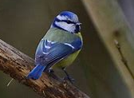
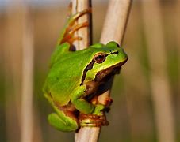
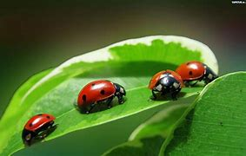
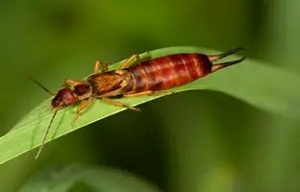
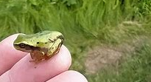
Wykonywanie nasadzeń tego typu odmian drzew wpływa na przywracanie naturalnego środowiska życia wielu organizmów zwierzęcych i roślinnych.
Staną się miejscem żerowania wielu gatunków ptaków, owadów, płazów, gadów oraz drobnych ssaków. To przyczyni się do zwiększenia różnorodności biologicznej danego terenu.
Tradycyjne sady owocowe stanowią bardzo ważny element przyrodniczy, niezbędny dla zachowania bogatej różnorodności biologicznej.

Slide 14
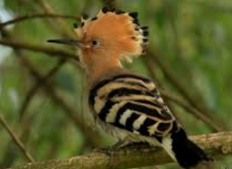
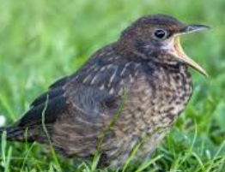
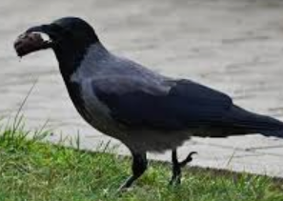
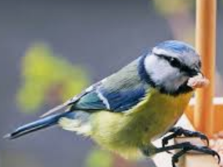
Mieszkańcy sadów
wróble - sikorki
gawrony - dudki
kosy - drozdy
biedronki - skorki
muchówki - jaszczurki
i wiele innych gatunków ptaków, owadów, płazów, gadów oraz drobnych ssaków

Slide 15
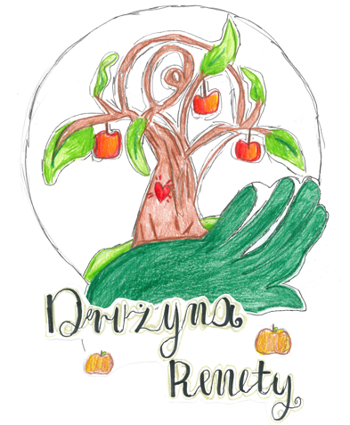

Slide 16
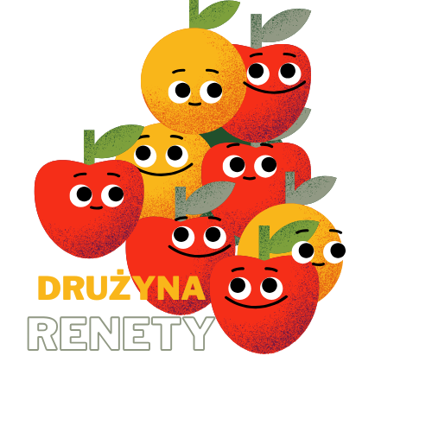

DZIĘKUJEMY ZA UWAGĘ
Pod opieką Pani Renaty ​
w składzie: Amelia, Paula, Jakub, Aleksander P., Aleksander T., Michał, Gabriel i Karol.

